Slide 1
Curso de Estrategias de Contenido en LinkedIn para Emprendedores
Mari Fernández
Notes:
Soy Mari… y seré tu profesora en este curso de… dónde aprenderás toda la parte estratégica de los contenidos para triunfar con tu negocio en LinkedIn y antes de empezar, en la sección de recursos te dejaremos:
Workbook
Diapositivas

Slide 2
El contenido estratégico en LinkedIn y su importancia

Slide 3
¿Para qué sirve
el contenido estratégico?

Slide 4
El contenido estratégico nos sirve para mostrarle a nuestro público cómo podemos resolver sus necesidades, solucionar sus problemas y satisfacer sus deseos de una forma eficaz y accesible.
Mari Fernández

Slide 5
¿Por qué crear
contenido en LinkedIn?

Slide 6
Es la red social profesional más grande del mundo, donde puedes encontrar oportunidades de empleo o generar negocio.

Slide 7
+310M de usuarios activos mensuales.
+58M empresas activas.
-1% crea contenido.

Slide 8
Océano azul.
Aumentar tus ventas.
Incrementar tu base de datos.
Posicionar tu marca.
Crear relaciones.
Notes:
Deja en comentarios si estás dispuesto a aprovechar esta oportunidad

Slide 9
Puntos de una estrategia de marketing de contenidos

Slide 10
Conocer la situación actual.
Segmentar y establecer tu audiencia.
Definir tus objetivos.
Planear tu estrategia de contenidos.
Concretar las acciones.

Slide 11
Crear del contenido.
Escoger los formatos o estilos.
Decidir dónde se publicarán.
Difundir el contenido.
Analizar las métricas.

Slide 12
Define tu situación actual en LinkedIn

Slide 13
Saber desde qué punto partes es fundamental para tomar el mejor camino a seguir.
Mari Fernández

Slide 14
¿Cuál es tu situación actual?
No tienes cuenta.
Cuenta enfocada a empleo.
Cuenta de negocio sin optimizar.
Cuenta de negocio optimizada.
Cuenta de negocio posicionada.

Slide 15
Preguntas claves
¿Cuál es tu propuesta de valor?
¿Cuál es tu rendimiento actual?
¿Con qué recursos cuentas?
¿Quién es tu público ideal?
¿Cuáles son tus objetivos?
Notes:
Deja en comentarios cuál será tu propuesta de valor

Slide 16
Define tu audiencia en LinkedIn

Slide 17
Definir el público al cual te diriges con tus contenidos es fundamental para que tu mensaje les llegue, les genere interés y finalmente accionen.
Mari Fernández

Slide 18
Cómo definir a tu público

Slide 19
Sexo.
Rango de edad.
Idioma.
Lugar de residencia.
Empresa actual o anterior.

Slide 20
Institución educativa.
Sector.
Cargo o título.
Categoría de servicios.
Tamaño de la empresa.

Slide 21
¿Qué necesidades, deseos o problemas tienen?
¿Cuáles son sus preocupaciones?
¿Qué objetivos y motivaciones tienen?
Notes:
Hacer tarea
Workbook
Deja tu audiencia en comentarios

Slide 22
Qué objetivos de contenido puedo tener
en LinkedIn

Slide 23
Cómo definir mis objetivos
Para definir tus objetivos lo haremos con la técnica SMART.
Los objetivos han de ser específicos, medibles, alcanzables, relevantes y definidos en tiempo.

Slide 24
Qué objetivos puedo tener
en LinkedIn

Slide 25
General del perfil

Slide 26
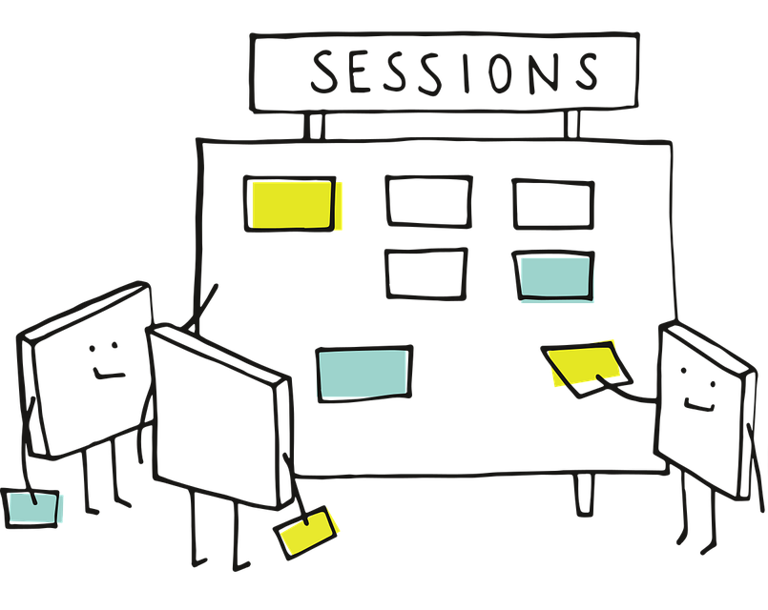
Específicos por contenido

Slide 27
Objetivos Generales

Slide 28
Aumentar tus ventas.
Incrementar tu base de datos.
Posicionar tu marca.

Slide 29
Aumentar tus ventas: quiero captar un cliente nuevo a la semana en LinkedIn.
Incrementar tu base de datos: cada mes tengo que captar a 100 nuevas personas para mi recurso gratuito.

Slide 30
Posicionar tu marca: una vez al mes tengo que ser speaker en un congreso.

Slide 31
Objetivos específicos

Slide 32
Aumentar tus ventas: llegar a 1.000 personas en tres días con mi publicación y hacer que una de ellas me compre mi formación.

Slide 33
Incrementar tu base de datos: llegar a 5.000 personas en una semana con mi infografía y conseguir 50 nuevos leads.
Posicionar tu marca: que mi post de debate consiga en 3 días 300 comentarios.
Notes:
Hacer tarea
Workbook
Deja tus objetivos en comentarios

Slide 34
Qué es un funnel de contenidos
en LinkedIn

Slide 35
Es un proceso de intercambio de contenidos con los usuarios para transformar a personas desconocidas en clientes recurrentes.
Mari Fernández

Slide 36
Funnel de contenidos

Slide 37
Captar tráfico
Extraños
Nutrir
Visitantes
Convertir leads
Prospectos
Vender
Clientes
Fidelizar
Embajadores

Slide 38
Dentro de tu estrategia de contenidos en LinkedIn puedes tomar dos caminos:
Hacer todo el funnel dentro de LinkedIn.
Enfocarte en una o varias partes del funnel.

Slide 39
Qué contenido puedo usar en cada parte del funnel
Notes:
En la sección de recursos te dejaremos:
Curso Contenidos en LinkedIn para Emprendedores

Slide 40
Antes de empezar
Es muy importante tener todos los contenidos de LinkedIn de las siguientes secciones optimizados a tus objetivos:
Experiencia
Educación
Cursos

Slide 41
Antes de empezar
Licencias y certificaciones.
Proyectos.
Reconocimientos y premios.
Página de servicios.

Slide 42
Inclúyelos en
tu funnel de contenidos

Slide 43
Destacadas

Slide 44
Acerca de

Slide 45
Captar tráfico - extraños
Debates o reflexiones.
Congresos, ferias, etc.
Encuestas o contenido viral.
Colaboraciones.
Publicaciones exitosas.
Tendencias o novedades.

Slide 46
Nutrir - visitantes
Tips, trucos, guías, tutoriales…
Infografías, PDF’s…
Sinergias colaborativas.
Noticias, estadísticas…
Encuestas.
Preguntas y respuestas.

Slide 47
Convertir leads - prospectos
Tips, trucos, guías, tutoriales…
Infografías, PDF’s…
Networking.
Resolver dudas.
Metodología.
Resultados o estudios.

Slide 48
Vender - clientes
Tips, trucos, guías, tutoriales…
Infografías, PDF’s…
Testimonios o casos de éxito.
Lanzamientos, catálogo...
Quitar objeciones.
Contenidos de clientes.

Slide 49
Fidelizar - embajadores
Tips, trucos, guías, tutoriales…
Infografías, PDF’s…
Imágenes de tu trabajo.
Logros, reconocimientos, premios…
Aniversarios…

Slide 50
Crea un funnel de contenidos con el objetivo de vender

Slide 51
El objetivo de este funnel es conseguir cerrar ventas orgánicas a través de esta red social.
Mari Fernández

Slide 52
Empieza optimizando
El “acerca de”: CTA para vender aquello que quieras.
Las destacadas:
Venta directa con URL.
Caso de éxito + venta final con URL.
Mejor publicación + venta final + palabra clave + URL por mensaje privado // catálogo.

Slide 53
5. Captar tráfico + 4. Nutrir
Venta final + palabra clave + URL por mensaje privado.

Slide 54
2. Vender
Venta directa con URL.
Venta final con URL.
Venta + palabra clave + URL por mensaje privado.

Slide 55
Crea un funnel de contenidos para captar leads

Slide 56
El objetivo de este funnel es derivar tráfico a tu recurso gratuito.
El lead se cierra en tu página web.
Mari Fernández

Slide 57
Empieza optimizando
El “acerca de”: CTA para llevar tráfico a tu recurso gratuito.
Las destacadas:
Recurso gratuito con URL.
Mejor publicación + recurso gratis final con URL.
Mejor publicación + recurso gratis final + palabra clave + URL por mensaje privado.

Slide 58
5. Captar tráfico + 4. Nutrir
Recurso gratis final + palabra clave + URL por mensaje privado.

Slide 59
3. Convertir leads
Recurso gratis + URL.
Recurso gratis final con URL.
Recurso gratis + palabra clave + URL por mensaje privado.

Slide 60
Crea un funnel de contenidos para posicionarte en tu sector

Slide 61
El objetivo de este funnel es crear contenido que te dé alcance, autoridad y posicionamiento.
Mari Fernández

Slide 62
Empieza optimizando
El “acerca de”: elevator pitch + qué puedes ofrecer + CTA de autoridad.
Las destacadas:
Publicación de estudios, medios o similar.
Publicación con tu método + casos de éxito.
Publicación con más interacción.
Notes:
CTA de autoridad: para ser speaker, con tu libro o tu plataforma más conocida

Slide 63
5. Captar tráfico + 4. Nutrir
CTA comentar, CTA recomendar, CTA compartir, CTA dirigir tráfico que te dé autoridad.
Notes:
Hacer tarea invitando a que creen su funnel y a que pueden fusionarlo
Workbook
Deja en comentarios el tipo de funnel que usarás

Slide 64
Herramientas para crear tu contenido
Notes:
Te dejaremos el link a las herramientas en la sección de recursos

Slide 65
“Menos es más.”
Y sobre todo cuando hablamos del uso del tiempo de los emprendedores.
Mari Fernández

Slide 66
Buscar e inspirarte
de contenido

Slide 69
Crear el contenido

Slide 72
Notes:
Deja tus herramientas favoritas en comentarios

Slide 73
Qué estructuras de copy pueden tener tus publicaciones

Slide 74
Nunca pierdas tu esencia en tus contenidos por aplicar técnicas de copywriting.
Mari Fernández

Slide 75
A tener en cuenta
Storytelling.
Un CTA y objetivo por contenido.
Sé tu mismo siempre.
Verbos de acción e infinitivo.
Palabras potenciadoras.
Usa los # a tu favor.

Slide 76
A tener en cuenta
Incluye emojis.
Apela a las emociones.
Frases y párrafos breves.
Vocabulario sencillo.
Habla de tú al cliente ideal.

Slide 77
Técnicas de copywriting
SLAP: parar, mirar, actuar y comprar.
AIDA: atención, interés, deseo y acción.
PAS: problema, agitación y solución.

Slide 78
Técnicas de copywriting
PASTOR: dolor, amplificación, historia y solución, transformación y testimonios, oferta y respuesta.

Slide 79
Técnica personal
Gancho para captar la atención.
Problema que tiene la persona.
Presentación de la situación, que sea breve.
Notes:
Estás perdiendo dinero en cada uno de tus contenidos…

Slide 80
Técnica personal
Solución a modo de tips, trucos…
Llamada a la acción: links, preguntas…
Valor adicional: bonus, venta, descuentos…
Hashtag (#).
Notes:
Si usas mi técnica etiquétame o pásamela por privado para que pueda verla

Slide 81
Utiliza la curación de contenido a tu favor

Slide 82
La clave NO está en crear siempre contenido nuevo y original, sino en reutilizar contenido que ya ha sido exitoso y darle una nueva oportunidad.
Mari Fernández

Slide 83
Primera etapa
Selecciona información relevante:
Revisa tus contenidos más exitosos de LinkedIn y de otras plataformas.
Revisa contenido relevante de tu competencia (blog, YT, IN, IG…).
Revisa tendencias y novedades de tu sector.

Slide 84
Segunda etapa
Filtra toda la información: selecciona toda aquella información que encaje con las respuestas que quieres dar a tu audiencia.

Slide 85
Segunda etapa
Organiza todos los datos filtrados: ordena y agrupa todo lo que has encontrado para que te sea más fácil crear todo tu contenido.

Slide 86
Tercera etapa
Crea el contenido, añade información de valor y súbelo: dale forma al contenido, usa técnicas de copywriting, añade de tu cosecha información relevante para tu audiencia, asegúrate de que está todo listo, súbelo y mide resultados.
Notes:
Deja en comentarios si tú también ahorras tiempo haciendo curación de contenidos

Slide 87
Tips para crear y planificar tu contenido

Slide 88
Consejos prácticos
Escoge entre 3 y 5 formatos y estilos de contenidos.
En base a tu embudo elige 5 tipos de publicaciones que harás.
Selecciona entre 3 y 5 lugares donde vas a alojar tus contenidos.
Notes:
En la sección de recursos te dejaremos:
Curso Contenidos en LinkedIn para Emprendedores

Slide 89
Consejos prácticos
Planifica y crea tu contenido al menos a un mes vista.
Deja margen a las urgencias, improvisación, tendencias…
Crea tus contenidos por bloques.

Slide 90
Consejos prácticos
Crea plantillas tanto de copy como de creatividades.
Presta atención a las fechas señaladas.
Escucha a tu audiencia.
Notes:
Deja en comentarios qué estilos y tipos de publicaciones harás

Slide 91
Crea
contenido viral en LinkedIn

Slide 92
Contenido que ha obtenido una visibilidad superior a la audiencia del creador de dicho contenido.
Mari Fernández

Slide 93
En esta clase veremos:
4 tipos de contenido potencialmente virales según los objetivos de tu negocio:
Líder de opinión
Alcance
Tráfico
Ventas

Slide 94
Ganar alcance y conocer a tu público

Slide 95
Encuesta con interacción.
Imagen + texto.
Entre 3 y 5 factores a elegir con el tipo de interacción.
Mensaje claro para que interactúen.
Invita a que compartan.

Slide 96
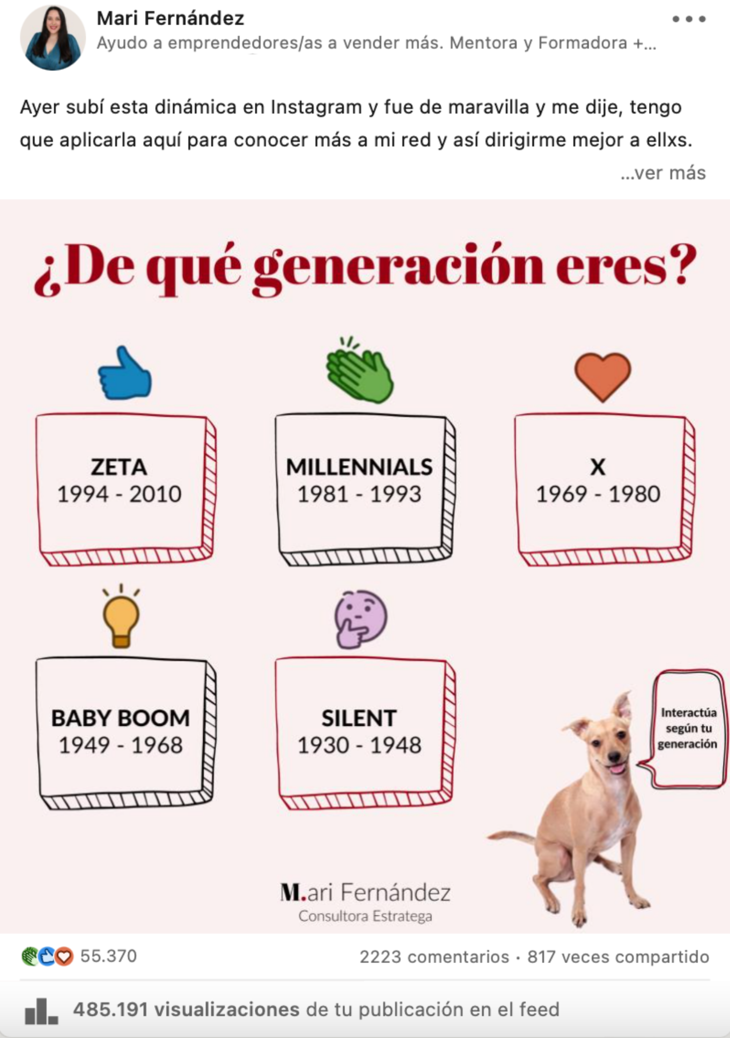

Slide 97
Llevar tráfico
a tu web

Slide 98
Infografía con contenido de calidad.
Imagen + texto.
CTA para que "vayan a tu web".
Enlace de tu web en el primer comentario.
Invita a que compartan.

Slide 100
Vender por mensaje privado

Slide 101
Dinámica de networking.
Imagen + texto.
Presentación tuya potente.
Mensaje claro para que se presenten.
Escribe por interno a tus potenciales clientes.

Slide 103
Posicionarte como líder de opinión

Slide 104
Di lo que todos piensan, pero nadie dice.
Imagen + texto / texto / video + texto.
Mensaje claro y contundente.
Fomenta el debate en comentarios.
Invita a que compartan.

Slide 105
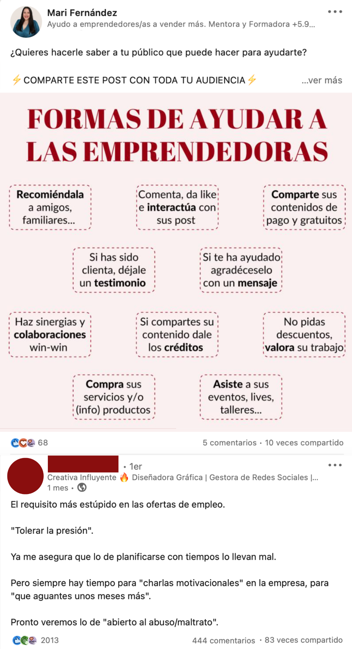
Notes:
Deja en comentarios el enlace con tu próximo contenido viral para que los demás se inspiren y puedan apoyarte

Slide 106
Cómo crear un calendario editorial y definir la periodicidad de tus publicaciones
Notes:
En la sección de recursos te dejaremos:
Excel con ejemplo y plantilla

Slide 107
Es importante que semanal o mensualmente crees uno o varios contenidos para cada parte de tu funnel de contenidos en LinkedIn.
Mari Fernández

Slide 108
Comienza haciéndote las siguientes preguntas
¿Cuántas publicaciones mensuales puedo subir?
¿Cuál sería la frecuencia ideal de subida para mi audiencia?
¿Cuántas publicaciones al mes serán mi mínimo viable?

Slide 109
Creando el calendario de contenidos
Fíjate un día mensual para crear tu calendario y otro para crear todo el contenido.
Revisa las fechas importantes.
Escoge los días y horas de publicación.

Slide 110
Creando el calendario de contenidos
Define el título de la publicación.
Selecciona el formato, tipo y alojamiento de cada publicación.
Diseña las creatividades.
Redacta los textos.
Notes:
Grabación de pantalla del Calendario editorial en Excel

Slide 111
Tips para promocionar tu contenido

Slide 112
Dónde puedes promocionar tus contenidos
En los perfiles de tus redes sociales.
En grupos de WhatsApp, Facebook, Telegram...
Email marketing.
Página de LinkedIn.

Slide 113
Cómo puedes promocionar tus contenidos
Grupos de LinkedIn.
Etiquetando a personas.
Usando los # que usen tu audiencia.
Llamadas a la acción de interacción.
Notes:
Deja en comentarios si ya haces todas estas acciones

Slide 114
Qué KPIs tienes que tener en cuenta según tus objetivos

Slide 115
Lo que no se define no se puede medir. Lo que no se mide, no se puede mejorar.
Lord Kelvin

Slide 116
Métricas básicas de tus publicaciones
Recomendados (likes)
Comentarios
Compartidos
Impresiones
Información demográfica

Slide 117
Métricas si tu objetivo es aumentar tus ventas
Personas que te contactan por mensaje privado para solicitar información.
Ventas.
Comentarios con interés.
Recomendados (likes).

Slide 118
Métricas si tu objetivo es incrementar tu base de datos
Personas que te contactan por mensaje privado para solicitar el lead magnet.
Leads.
Comentarios con interés.
Recomendados (likes).

Slide 119
Métricas si tu objetivo es posicionar tu marca
Compartidos.
Comentarios.
Recomendados (likes).
Impresiones.
Notes:
EXTRA: Decir lo de las personas que hablen por privado para eventos…
Deja en comentarios si ya analizas tus métricas

Slide 120
Dónde puedes analizar tus KIPs
Notes:
Grabación de pantalla + decir lo de su web por las ventas y leads y email para eventos

Slide 121
Optimiza tu estrategia de contenidos en LinkedIn

Slide 122
Define muy bien a tu audiencia y orienta todos tus contenidos a ella.
Ten claros tus objetivos en LinkedIn.
Crea tu propio funnel de contenidos.

Slide 123
Crea contenido “sosteniblemente”.
Más vale calidad que cantidad.
Menos es más.
Usa el copywriting a tu favor.

Slide 124
Reutiliza y haz curación de contenido.
Planifica tu contenido al menos a un mes vista.
Usa el contenido viral a tu favor.
Mide y mejorarás.

Slide 125
¡Conectemos en LinkedIn!
Encuéntrame como
Mari Fernández
Notes:
Recordar lo del workbook y hacer hincapié en que hagan las tareas
Valoren el curso y dejen su opinión

